Slide 1
UNIVERSIDADE FEDERAL DE SANTA CATARINA
CTC - CENTRO TECNOLÓGICO
INE - DEPARTAMENTO DE INFORMÁTICA E ESTATÍSTICA
DISCIPLINA DE COMPUTAÇÃO COM OBJETOS DISTRIBUÍDOS
Interface Gráfica de Usuário Básica em Java
Prof. João Bosco Sobral
Samuel Cristhian Schwebel

Slide 2
Sumário
Objetivo
Pré-requisito
GUI (Graphical User Interface)
Bibliotecas: AWT x Swing
Superclasses comuns de muitos componentes Swing
Alguns Componentes GUI Básicos
Gerenciadores de Leiaute
Tratamento de Eventos
Referências

Slide 3
Objetivo
Apresentar o desenvolvimento de interfaces gráficas com o usuário na linguagem Java utilizando um alguns componentes básicos da biblioteca Swing.

Slide 4
Pré-requisito
Conhecer o fundamentos da linguagem Java, como escopo das classes, declaração de variáveis, declaração de métodos, dentre outros conceitos básicos.

Slide 5
GUI (Graphical User Interface)
A interface gráfica com o usuário (GUI - Graphical User Interface) dão, de forma intuitiva, ao usuário um nível básico de familiaridade, sem que jamais tenha usado o programa. Dessa forma, é reduzido o tempo de aprendizado do programa pelo usuário.
As GUIs são construídas a partir de componentes GUI. O componente GUI é um objeto com o qual o usuário interage através de, por exemplo:
  Mouse;
  Teclado;
  Alguma forma de entrada;
  Reconhecimento de voz.

Slide 6
Bibliotecas: AWT x Swing
Os componentes AWT (Abstract Windowing Toolkit) do pacote java.awt estão diretamente associados com os recursos da interface gráfica com o usuário da plataforma local. Assim, os componentes são exibidos com uma aparência diferente em cada plataforma. Por exemplo, de Windows, Apple Macintosh, Solaris, etc.
A versão 1.2 da linguagem Java (Java 2), trouxe os componentes Swing do pacote javax.swing, desenvolvidos totalmente em Java, e possibilitam a especificação de uma aparência uniforme para todas as plataformas;
Apesar de ser um novo pacote, alguns componentes Swing utilizam o pacote AWT como superclasses de suas classes.

Slide 7
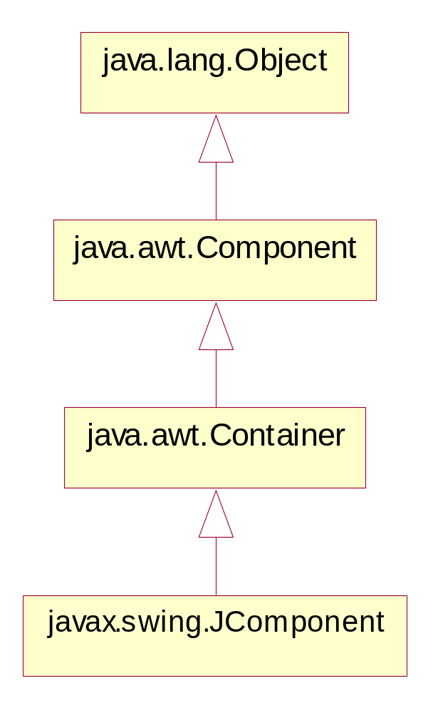
Superclasses comuns da maioria dos componentes Swing

Slide 8
Alguns Componentes GUI Básicos
JFrame = É um contêiner (formulário) para outros componentes GUI.
JLabel = Área em que podem ser exibidos texto não-editável ou ícones.
JTextField = Área em que o usuário insere dados pelo teclado.
JButton = Área que aciona um evento quando o usuário clica.
JCheckBox = Possui dois estados: selecionado ou não-selecionado.
JComboBox = Lista de itens que o usuário pode fazer uma seleção clicando em um item na lista ou digitando na caixa.
JList = Área em que uma lista é exibida, possibilitando a seleção clicando em qualquer item da lista.
JPanel = Contêiner em que os componentes podem ser colocados.

Slide 9
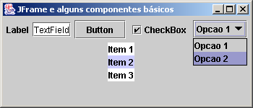
Alguns Componentes GUI Básicos
JLabel
JTextField
JButton
JCheckBox
JComboBox
JList
JFrame

Slide 10
Alguns Componentes GUI Básicos
...
// Declaração e criação dos componentes
public class FrameSwing extends JFrame {
private JLabel label;
private JTextField textField;
private JButton button;
private JCheckBox checkBox;
private JComboBox comboBox;
private JList list;
private String opcaoCombo[] = {"Opcao 1", "Opcao 2"};
private String itemLista[] = {"Item 1", "Item 2", "Item 3"};
public FrameSwing() {
super("JFrame e alguns componentes básicos");
label = new JLabel("Label");
textField = new JTextField("TextField"); button = new JButton("Button"); checkBox = new JCheckBox("CheckBox");
comboBox = new JComboBox(opcaoCombo);
list = new JList(itemLista);
...

Slide 11
Alguns Componentes GUI Básicos
...
// Adicionando os componentes na classe que estende o JFrame
// Contêiner da classe principal
Container container = getContentPane();
// Seta um tipo de leiaute para o contêiner
container.setLayout(new FlowLayout());
// Adiciona os componentes no contêiner
container.add(label);
container.add(textField);
container.add(button);
container.add(checkBox);
container.add(comboBox);
container.add(list);
...

Slide 12
Gerenciadores de Leiaute
Tem o objetivo de organizar os componentes GUI em um contêiner para fins de apresentação. Determina o tamanho e posição destes componentes no contêiner. Principais exemplos: FlowLayout, BorderLayout, GridLayout.
container.setLayout(new FlowLayout());
Outra forma, é deixar que cada componente determine seu tamanho e posição.
container.setLayout(null); // Contêiner sem leiaute
label = new JLabel("Label");
label.setBounds(10, 10, 100, 10);

Slide 13
Tratamento de Eventos
As GUIs são baseados em eventos gerados pela interação do usuário. Por exemplo, mover o mouse, clicar no mouse, digitar um campo de texto, fechar uma janela, etc.
Tanto os componentes AWT como Swing utilizam os tipos de eventos do pacote java.awt.event. Mas o Swing também tem seus próprios eventos no pacote javax.swing.event.
Mecanismo de tratamento de eventos possui três partes: a origem do evento, o objeto evento e o “ouvinte” (listener) do ouvinte.
O programador precisa: Registrar um ouvinte de evento no componente e implementar um método de tratamento de eventos.

Slide 14
Tratamento de Eventos
Algumas interfaces mais utilizadas:
  ActionListener
  FocusListener
  KeyListener
  MouseListener
  WindowListener
Cada interface listener de eventos especifica um ou mais métodos de tratamento de evento que devem ser definidos na classe que implementa a interface.

Slide 15
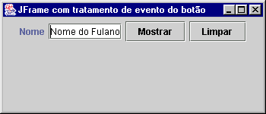
Tratamento de Eventos
Quando um botão for pressionado, este evento será tratado pela implementação do(s) método(s) da interface ActionListener

Slide 16
Tratamento de Eventos
...
public class FrameSwingEvento extends JFrame {
private JLabel label;
private JTextField textField;
private JButton buttonMostrar;
private JButton buttonLimpar;
public FrameSwingEvento() {
super("JFrame com tratamento de evento do botão");
label = new JLabel("Nome");
textField = new JTextField("Nome do Fulano");
buttonMostrar = new JButton("Mostrar");
buttonLimpar = new JButton("Limpar");
// Cria uma instância do tratador de evento
TratamentoBotao tratador = new TratamentoBotao();
// Adiciona o tratador de evento aos botões
buttonMostrar.addActionListener(tratador);
buttonLimpar.addActionListener(tratador);
...

Slide 17
Tratamento de Eventos
...
// Classe interna privada para tratamento de eventos
private class TratamentoBotao implements ActionListener {
public void actionPerformed(ActionEvent event)
{
// Verifica se é o objeto buttonMostrar
if ( event.getSource() == buttonMostrar )
JOptionPane.showMessageDialog(null, "Nome: " + textField.getText());
// Verifica se é o objeto buttonLimpar
else if ( event.getSource() == buttonLimpar )
textField.setText("");
}
}
...

Slide 18
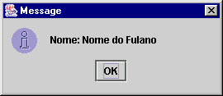
Tratamento de Eventos
Ao pressionar o botão “Mostrar”, esse evento é tratado e a janela abaixo será apresentada.

Slide 19
Referências
Site da Sun, http://java.sun.com/j2se/
Deitel, Harvey M. / Deitel, Paul J. Java, Como Programar. Editora Bookman (Capítulos 12 e 13) da 4a Edição.

Slide 20
Prática

